Slide 1
耶稣基督独一无二的福音
加拉太书1:1-10

Slide 2
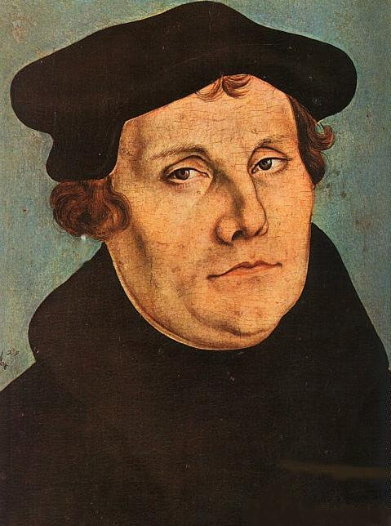
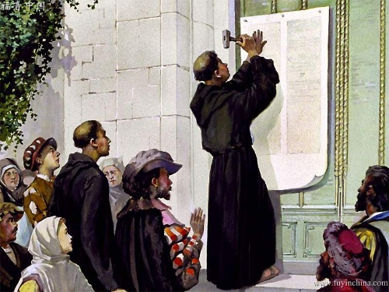
引言：历史回顾 – AD 1517年
1517年10月31日用拉丁文写成著名
《九十五条》, 钉在威登堡教堂的门上。
马丁.路德
Notes:
一五一七年十月三十一日，在德国一所创建未久，不堪著名的大学中，由一位修道士教授，用平淡无奇的方法，向当时教会中的弊政提出抗议，谁知这种抗议一经提出，各方闻风响应，基督教会史上一空前未有的惊人革命运动，从此发轫。提出这道抗议的，就是马丁路德。路德并非组织家，亦非政客，他劝人之处在乎他那深奥微妙的宗教经验，因为他全心依靠上帝，绝无犹疑，在个人生活中直接与上帝发生关系，由此产生得救的确实把握，明白了因信称义的福音（罗 1：16-17；弗 2：8-9；加 2:16）将那中世纪靠教尊阶级与各种圣礼而组成的复杂机构全部推翻。

Slide 3
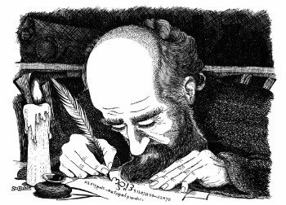
AD 50-52年
使徒保罗写信给加拉太教会
在第一世纪最先流传于教会的信
对加拉太教会的严厉的责备
因为他们离弃保罗先前所传给他们的福音，去听从另一个福音

Slide 4
基督耶稣独一无二的福音
加拉太书 1:1-10
v1-5 前言
福音的源头
福音是什么
福音的目的
V6-10 责备

Slide 5
福音的源头 (加1:1-5)
1 作使徒的保罗，（不是由于人，也不是借着人，乃是借着耶稣基督，与叫他从死里复活的父神）
使 9:3-6
扫罗行路，将到大马色，忽然从天上发光，四面照着他。 他就仆倒在地，听见有声音对他说，扫罗，扫罗，你为什么逼迫我。 他说，主阿，你是谁。主说，我就是你所逼迫的耶稣。 起来，进城去，你所当作的事，必有人告诉你。
使 9:15
主对亚拿尼亚说，你只管去。他是我所拣选的器皿，要在外邦人和君王并以色列人面前，宣扬我的名。

Slide 6
福音是什么？ (加1:1-5)
1 作使徒的保罗，（不是由于人，也不是借着人，乃是借着耶稣基督，与叫他从死里复活的父神） 2 和一切与我同在的众弟兄，写信给加拉太的各教会。 3 愿恩惠平安，从父神与我们的主耶稣基督，归与你们。 4 基督照我们父神的旨意为我们的罪舍己，要救我们脱离这罪恶的世代。 5 但愿荣耀归于神直到永永远远。阿们。
加5:1
基督释放了我们，叫我们得以自由，所以要站立得稳，不要再被奴仆的轭挟制。

Slide 7
福音的目的 (加1:5)
1 作使徒的保罗，（不是由于人，也不是借着人，乃是借着耶稣基督，与叫他从死里复活的父神） 2 和一切与我同在的众弟兄，写信给加拉太的各教会。 3 愿恩惠平安，从父神与我们的主耶稣基督，归与你们。 4 基督照我们父神的旨意为我们的罪舍己，要救我们脱离这罪恶的世代。 5 但愿荣耀归于神直到永永远远。阿们。

Slide 8
责备
6 我希奇你们这么快离开那借着基督之恩召你们的，去从别的福音。 7 那并不是福音，不过有些人搅扰你们，要把基督的福音更改了。 8 但无论是我们，是天上来的使者，若传福音给你们，与我们所传给你们的不同，他就应当被咒诅。 9 我们已经说了，现在又说，若有人传福音给你们，与你们所领受的不同，他就应当被咒诅。
10 我现在是要得人的心呢？还是要得神的心呢？我岂是讨人的喜欢吗？若仍旧讨人的喜欢，我就不是基督的仆人了。

Slide 9
应用：为那些身陷社会桎梏中的人代求。
为那些身陷在平穷中，丝毫无法喘气的人；
为那些身陷耗费精力在工作中的人；
为那些身陷在爱已溜走的家庭里；
为那些身陷在不想要的关系里，却无法脱离 的人；
为那些身陷在恐惧、对别人的依赖、对毒品 的需要、酒瘾中的人。

